Slide 1


Slide 2
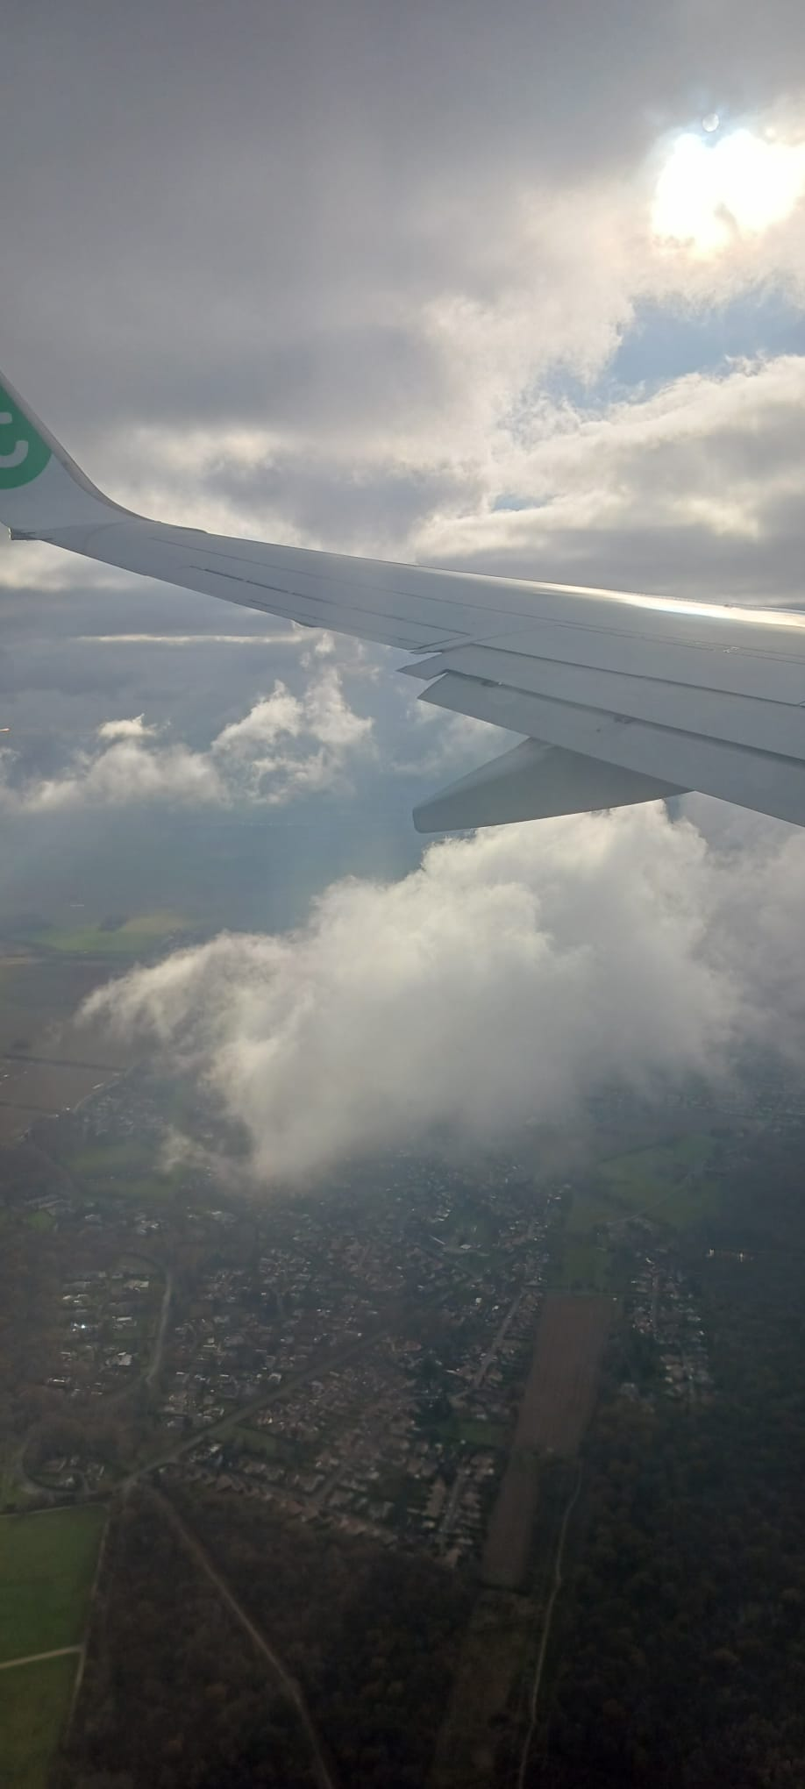
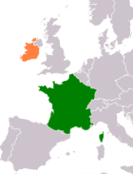
Arrivée à Dublin le samedi 22 / 11 / 2025
Dublin, capitale de l’Irlande

Slide 3
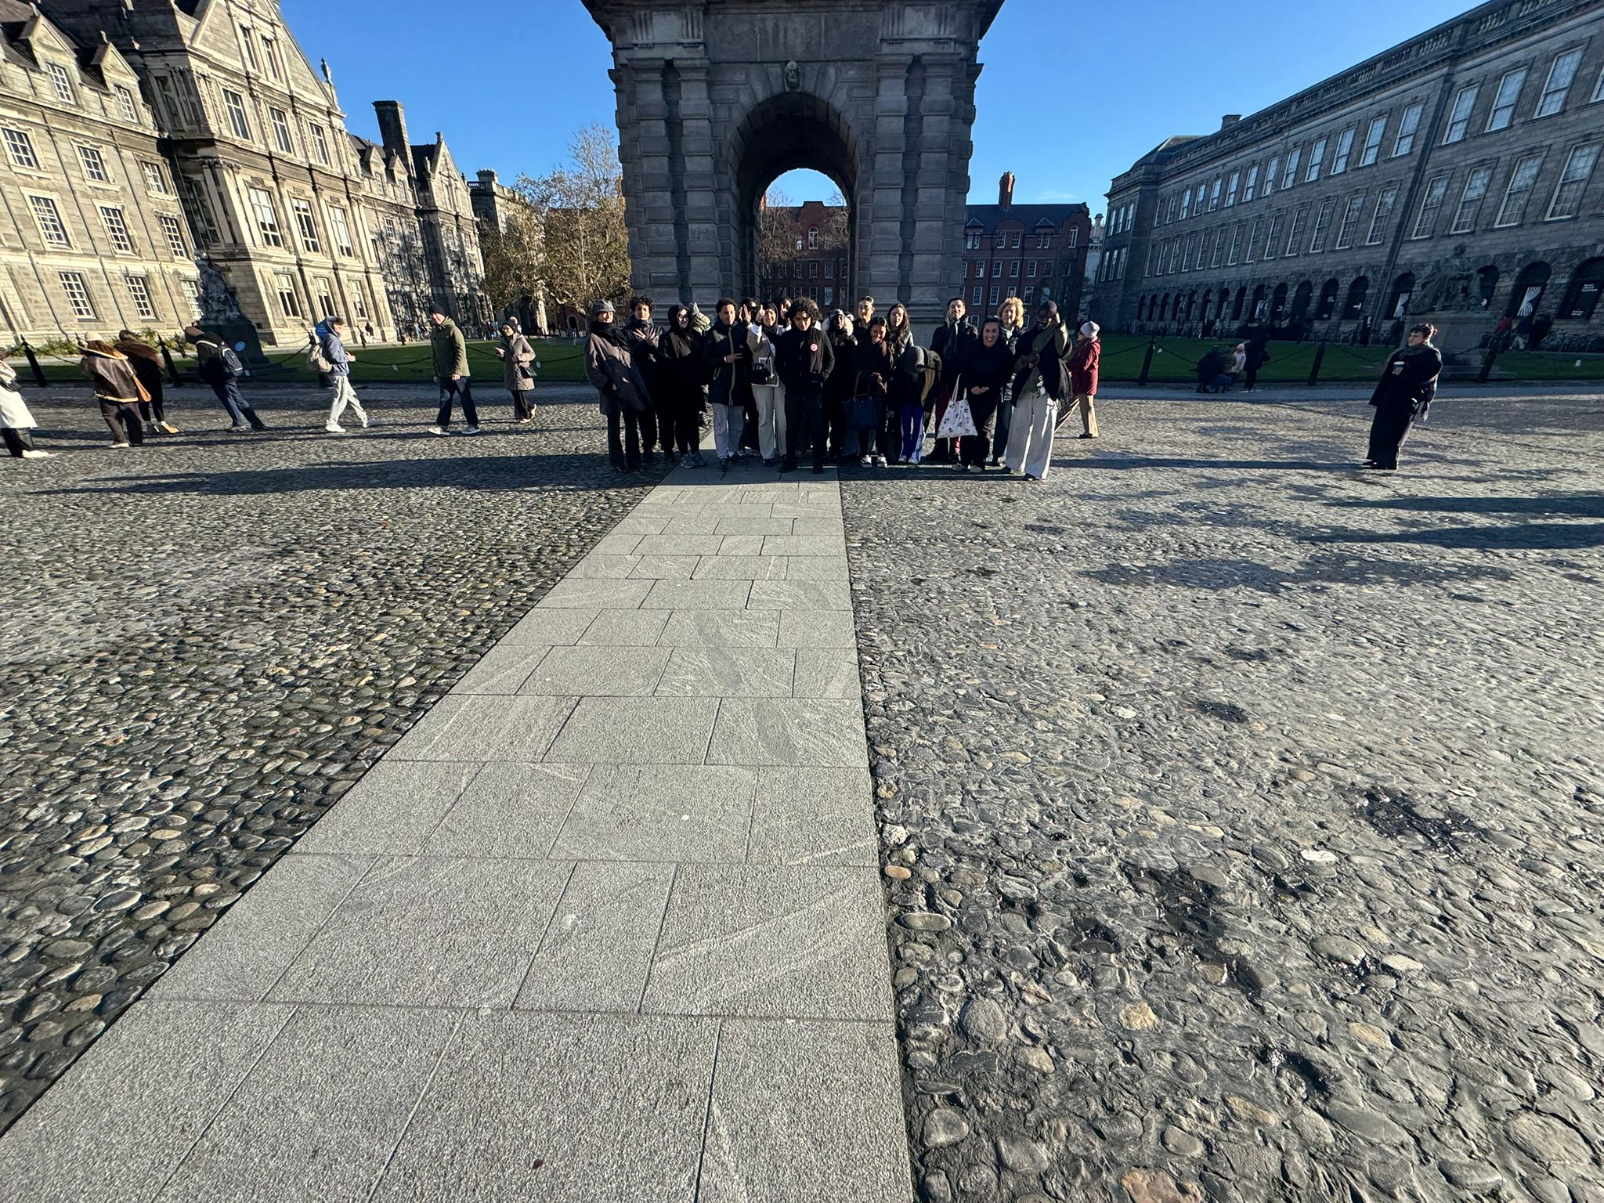
Photo de groupe devant Trinity College, une université d’envergure mondiale !!!

Slide 4
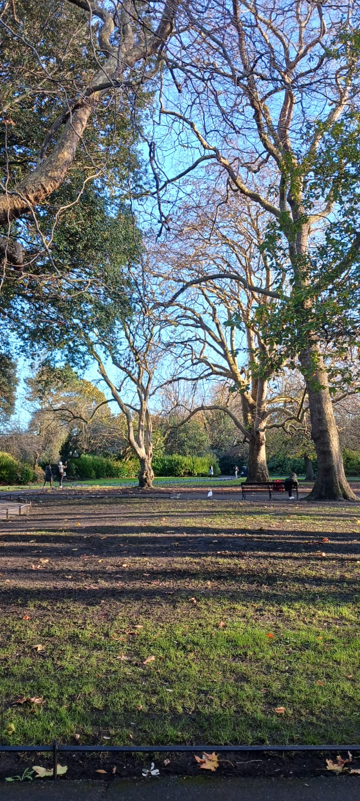

Dublin, une capitale « verte », à l’image de l’Irlande et de ses parcs splendides !!!
Le trèfle irlandais, un symbole national

Slide 5
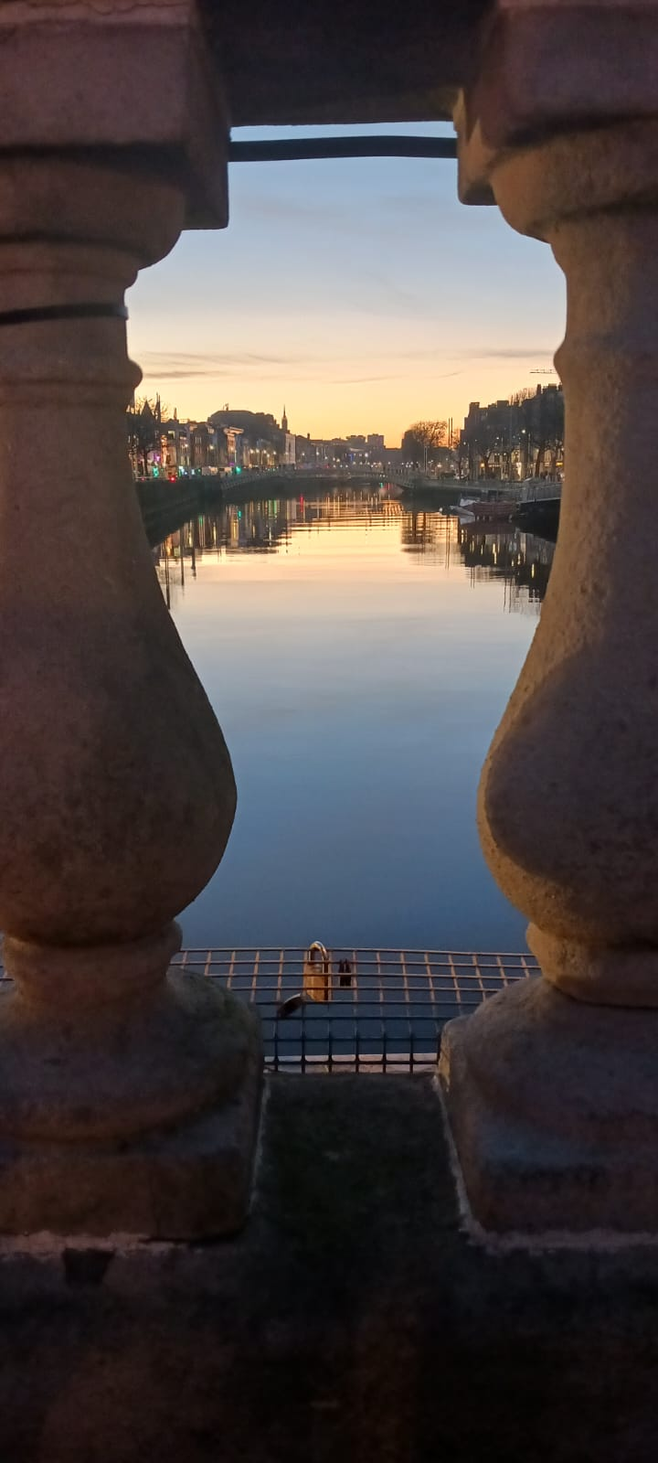
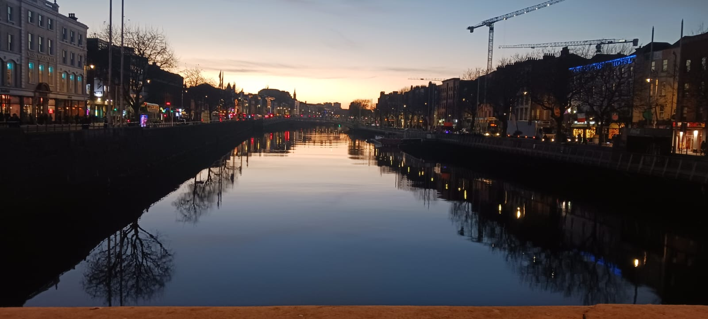
Dublin by night, le soleil se couche tôt en novembre (vers 16h…)
Photos instagrammables ?

Slide 6
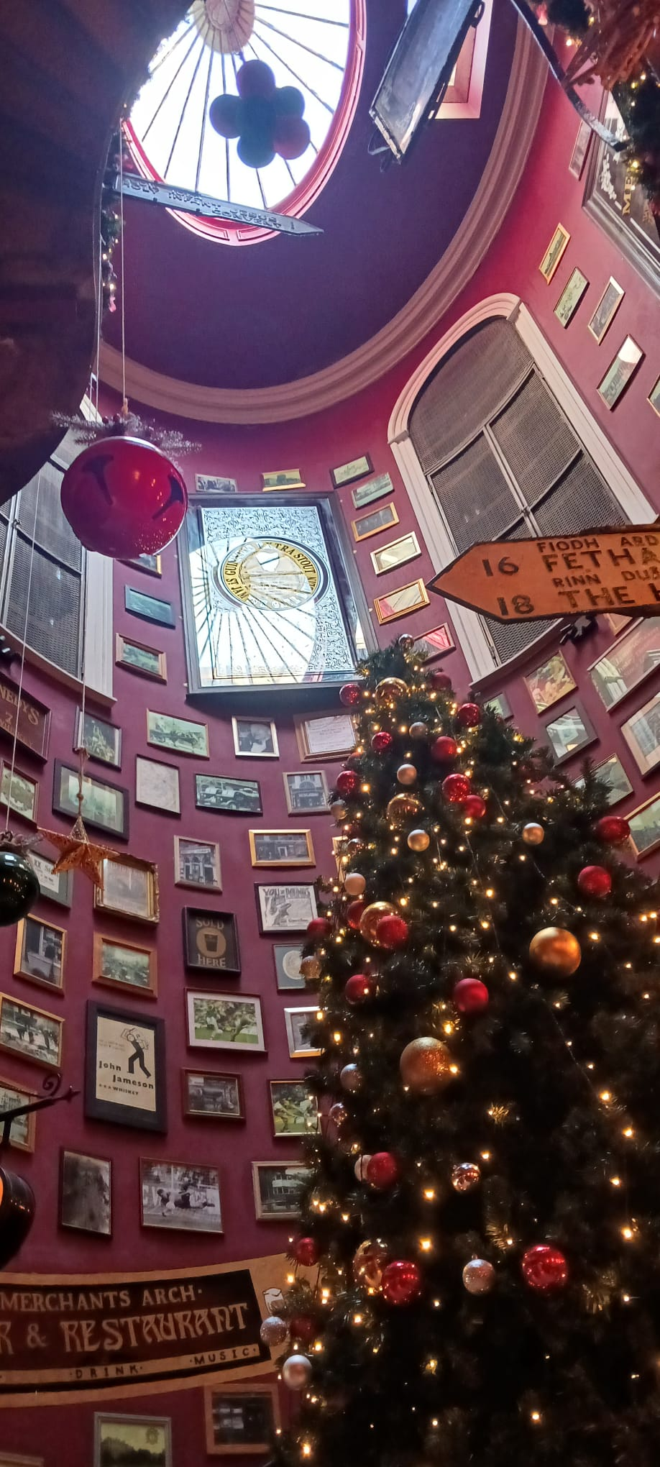
Bientôt les fêtes de fin d’année !!!
Retour prévu le samedi 20 / 12 / 2025, juste avant les fêtes de fin d’année, les décorations seront magnifiques !!!

